Slide 1
Χολολιθίαση- καλοήθεις παθήσεις χοληφόρων- κακώσεις χοληφόρων
Κωνσταντίνος Ι. Μπράμης
Επίκ. Καθηγητής Χειρουργικής
Β` Χειρουργική Κλινική, ΕΚΠΑ
Διευθ/ντής: Καθ. Μ. Κωνσταντουλάκης
Αρεταίειο Νοσοκομείο

Slide 2
Χολολιθίαση- επιδημιολογία
10 % στο γενικό πληθυσμό
Συχνότερη αιτία νοσηλείας λόγω πάθησης από το πεπτικό
2: 1 γυναίκες
Εξίσωση της επίπτωσης σε άνδρες γυναίκες μετά την εμμηνόπαυση
( μείωση οιστρογόνων- μείωση αππέκρισης χοληστερόλης στη χολή)
Περίπου 10-20% των ασθενών με χολολιθίαση θα εμφανίσουν συμπτώματα

Slide 4
Χολολιθίαση- Σχηματισμός λίθων
Χοληστερινικοί λίθοι– 80%
Πολυπαραγοντική παθογένεση:
3 φάσεις: α) υπερκορεσμός χολής σε χοληστερίνη,
β) σχηματισμός κρυσταλλικού πυρήνα, γ) μεγέθυνση
λίθου
Κινητικότητα χολ κύστης, λειτουργία βλενογόνου χολ κύστης
Μηκύλλια: χοληστερόλη, χολικά άλατα, φωσφολιπίδια- διαλυτή μορφή χοληστερόλης- ανισορροπία φέρνει κατακρύμνηση χοληστερινικών κρυστάλλων

Slide 5
Χολολιθίαση- Σχηματισμός λίθων
Χολερυθρινικοί λίθοι- 20%
Μαύροι λίθοι: έμμεση χολερυθρίνη
Αιμολυτικές νόσοι, κίρρωση
Φαιοί λίθοι: χοληδοχολιθίαση ενδημική σε ασιατικούς πληθυσμούς

Slide 6
Χολολιθίαση- Απεικόνιση
U/S: εξέταση εκλογής
Εξαιρετικά υπερηχογενείς
Τυπική ακουστική σκιά, μετακίνηση λίθων με αλλαγή θέσης
Διαγνωστική ακρίβεια ( 2χιλ) 100 %
MRI-MRCP: παρόμοια ευαισθησία
Αξονική τομογραφία πολύ χαμηλή ευαισθησία

Slide 7
Επιπλοκές χολολιθίασης
Κολικός χοληφόρων
Οξεία χολοκυστίτιδα
Οξεία χολαγγειίτιδα- χοληδοχολιθίαση
Λιθιασική οξεία παγκρεατίτιδα
Διάτρηση χοληδόχου κύστης
Ειλεός εκ χολολίθου
Χολόκυστοεντερικό συρίγγιο
Καρκίνος χοληδόχου κύστης

Slide 9
Διάγνωση συμπτωματικής χολολιθίασης
U/S: Οξεία χολοκυστίτιδα
Πάχυνση τοιχώματος ΧΚ
Περιχολοκυστικό οίδημα
Ακτινολογικό σημείο Murphy
Διάταση ΧΚ
Διάταση χοληδόχου πόρου -/+

Slide 10
Επιπλοκές οξείας χολοκυστίτιδας
Ύδρωπας χοληδόχου κύστης
Εμπύημα
Γάγγραινα
Διάτρηση
Σύνδρομο MIRIZZI
Εμφυσηματική χολοκυστίτιδα- Σ.Δ

Slide 11
Σύνδρομο MIRIZZI
Εκ των έξω μερική απόφραξη του χοληδόχου πόρου από την χοληδόχο κύστη
Άλγος δε υποχονδρίου, πυρετός, ίκτερος,
Άυξηση χολοστατικών ενζύμων, Χολερυθρίνης ορού, Δεικτών φλεγμονής
Ευαισθησία στην ψηλάφηση, ψηλαφητή Χ.Κ
Διάταση ένδο- έξω ηπατικών χοληφόρων στην απεικόνιση
U/S, CT, MRI, MRCP, ERCP
Απουσία χοληδοχολιθίασης

Slide 12
Οξεία αλιθιασική χολοκυστίτιδα
Οξεία νεκρωτική φλεγμωνή χ.κ επί απουσίας χολολίθων
Βαρύτερη πορεία
Κεραυνοβόλος και ταχύτερη εξέλιξη επιπλοκών σε σχέση με λιθιασική
Συνήθως σε βαρέως πάσχοντες ασθενείς στις ΜΕΘ
Στάση χολής σε ασθενείς υπό παρεντερική διατροφή και επιμόλυνση της χολής
Σπλαγχνική ισχαιμία ( πχ, ινότροπα): γάγγραινα, διάτρηση
Επείγουσα χολοκυστεκτομή/ χολοκυστοστομία

Slide 13
Θεραπεία χολολιθίασης
Θεραπεία εκλογής είναι η λαπαροσκοπική χολοκυστεκτομή
Δεν υπάρχει ένδειξη για ασυμπτωματική χολολιθίαση
Οικογενής σφαιροκυττάρωση και άλλες αιμολυτικές αναιμίες η μόνη ένδειξη για λαπαροσκοπική χολοκυστεκτομή χωρίς συμπτώματα
Σ. Δ δεν αποτελεί πια ένδειξη για ασυμπτωματική χολολιθίαση

Slide 14
Λαπαροσκοπική χολοκυστεκτομή
Εισαγωγή λαπαροσκοπικής χολοκυστεκτομής: 1989
Ταχύτερη ανάρρωση
Μικρότερη νοσηλεία
Λιγότερος πόνος
Καλύτερο αισθητικό αποτέλεσμα
Ταχύτερη επάνοδος στις συνήθειες των ασθενών
ΘΕΡΑΠΕΙΑ ΕΚΛΟΓΗΣ

Slide 15
Χοληδοχολιθίαση
Συνήθως λίθοι από χοληδόχο κύστη
Σπάνια πρωτογενής σχηματισμός- de novo
Οξεία χολαγγειίτιδα
Οξεία παγκρεατίτιδα
Χρήζουν επείγουσας εισαγωγής και νοσηλείας
Άμεση αντιμετώπιση: Συντηρητική, ενδοσκοπική, χειρουργική
Διάγνωση: U/S, MRCP, ERCP
Διάταση ένδο- έξω ηπατικών χοληφόρων, έλλειμα πλήρωσης

Slide 16
Χοληδοχολιθίαση- Οξεία χολαγγειίτιδα
Οξεία βακτηριακής αιτιολογίας φλεγμονή του Χ.Π σε έδαφος μερικής απόφραξης του χοληδόχου πόρου.
80-85% λίθοι- Ιατρογενείς κάκωσεις χοληφόρων
Παλινδρόμηση χλωρίδας από το 12/λο
Αποικισμός χολής
Ταχεία διείσδυση στην πυλαία κυκλοφορία
Τριάδα Charcot: 1. πυρετός με ρίγος, 2. ίκτερος, 3. άλγος δε υποχονδρίου
Πεντάδα Reynold: 4. σύγχυση, 5. υπόταση

Slide 17
Οξεία χολαγγειίτιδα- θεραπεία
Αξιολόγηση ασθενούς- ζωτικά σημεία
Αντιβιωτική αγωγή- εμπειρική χορήγηση ευρέως φάσματος αντιβιωτικών στην αρχή
Ανάνηψη ασθενούς- υγρά- ηλεκτρολύτες
Αναλγησία
Χορήγηση οξυγόνου
Απεικόνιση
> 48 hr εμμένουσα σηπτική κατάσταση επείγουσα ERCP ή επείγουσα χειρουργική επέμβαση

Slide 18
Καλοήθεις στενώσεις χοληδόχου πόρου
Χρόνια παγκρεατίτιδα
Πρωτοπαθής σκληρυντική χολαγγειίτιδα
Αυτοάνοση χολαγγειίτιδα – IgG4
Κάκωση χοληφόρων
Συνηθέστερη αιτία κάκωση μετά από λαπαροσκοπική χολοκυστεκτομή

Slide 19
Πρωτοπαθής σκληρυντική χολαγγειίτιδα
Αυτοάνοσο νόσημα που χαρακτηρίζεται από πολλαπλές ενδοηπατικές και εξωηπατικές φλεγμονώδεις στενώσεις του χοληφόρου δέντρου
Ισχυρή συσχέτιση με ιδιοπαθή φλεγμονώδη νόσο του εντέρου
6-15% των πασχόντων αναπτύσουν Χολαγγειοκαρκίνωμα
Ο συχνότερος παράγοντας κινδύνου στις ΗΠΑ
Χρόνος ανάπτυξης 1-25 χρόνια (1/3 στα δύο πρώτα χρόνια)
Εμφανίζεται 20 χρόνια νωρίτερα από ότι στο γενικό πληθυσμό

Slide 20
Σκληρυντική χολαγγειίτιδα
4 φάσεις εξέλιξης:
1. Ασυμπτωματική: μόνο απεικονιστικά ευρήματα χωρίς εργαστηριακές διαταραχές
2. Βιοχημική: ασυμπτωματικοί με βιοχημική διαταραχή χολόστασης
3. Συμπτωματική: κλινική εκδήλωση με ίκτερο, κνησμό, χολαγγειίτιδα
4. Ηπατική συμμετοχή: κίρρωση με τελικού σταδίου ηπατική ανεπάρκεια- εγκεφαλοπάθεια, ασκίτης, κιρσοί οισοφάγου
Πολλαπλά επεισόδια στένωσης και χολόστασης και χολαγγειίτιδας οδηγούν σε δευτεροπαθή χολική κίρρωση και ηπατική ανεπάρκεια

Slide 21
Πολύποδες χοληδόχου κύστης
3-6% σε υπερηχογραφικό έλεγχο
Αδενωματώδεις πολύποδες
Υπερπλαστικοί πολύποδες
Φλεγμονώδεις πολύποδες
Χοληστερινικοί πολύποδες (χολιστερίνωση), συχνότεροι
Αδενομύωση

Slide 22
Αδενωματώδεις πολύποδες
1% των παρασκευασμάτων χολοκυστεκτομής
Δύσκολο να εκτιμηθεί το ακριβές ποσοστό των καρκίνων της χοληδόχου κύστης που οφείλεται σε αδενωματώδεις πολύποδες
10% των αδενωματωδών πολυπόδων κρύβουν κακοήθεια σε διάφορες σειρές

Slide 23
Αδενωματώδεις πολύποδες- Διάγνωση
U/S:
Ενδείξεις κακοήθειας
Μονήρης πολύποδας
Ευρεία βάση
> 1 εκ
Εστιακή πάχυνση τοιχώματος χ.κ > 3χιλ
Συνυπάρχουσα χολολιθίαση

Slide 24
Αδενωματώδεις πολύποδες
Αδενωματώδεις πολύποδες- ένδειξη για χειρουργείο
Κακόηθες δυναμικό
Ηλικία > 50
Μονήρης πολύποδας
Μέγεθος >1 εκ
Πολύποδες σε έδαφος πρωτοπαθούς σκληρυντικής χολαγγείιτιδας- > 60% κακοήθεις
Συμπτωματικοί

Slide 25
Ηπατικολιθίαση
Λιθίαση ενδοηπατικών χοληφόρων
Ενδημική στις ασιατικές χώρες- παρασιτώσεις
Σχετίζεται και με άλλες παθήσεις των ενδο- έξω ηπατικών χοληφόρων όπως καλοήθεις στενώσεις, PSC, κύστεις χοληδόχου πόρου, όγκοι χοληφόρων.
Υποτροπιάζουσες πυογενείς χολαγγειίτιδες
Μπορεί να αφορά και τους δύο λοβούς του ήπατος
MRCP, ERCP, PTC
Θεραπεία: χολοπεπτική αναστόμωση

Slide 26
Κύστεις χοληφόρων
Σπάνια συγγενής διάταση σε κάποιο σημείο των ενδο-έξω ηπατικών χοληφόρων
Υπάρχουν συνήθως από τη βρεφική ηλικία και τις περισσότερες φορές διαγιγνώσκονται πριν από τα 10 έτη
Κλινική εικόνα: άλγος δε υποχονδρίου, ίκτερος, χολαγγειίτιδα, ψηλαφητή μάζα στο 10% των περιπτώσεων.
Διαταραχή ηπατικής βιοχημείας 60%
Διάγνωση: U/S, CT, MRCP
Φυσική πορεία: υποτροπιάζουσα χολαγγειίτιδα, ενδοηπατική λιθίαση, αποστήματα, δευτεροπαθή χολική κίρρωση, χολαγγειοκαρκίνωμα (20 φορές)

Slide 28
Κύστεις χοληφόρων- Θεραπεία
Τύπος I-II-IV: χολοκυστεκτομή και εκτομή εξωηπατικών χοληφόρων
Τύπος III: Παγκρεατοδωδεκαδακτυλεκτομή
Τύπος V , νόσος Caroli: ηπατεκτομή, μεταμόσχευση ήπατος

Slide 29
Κακώσεις χοληφόρων Επιδημιολογία
Αποτελούν τη σοβαρότερη και πιο επικίνδυνη επιπλοκή των χολοκυστεκτομών.
Συνοδεύονται από νοσηρότητα, παράταση νοσηλείας και θνητότητα.
Στις ανοιχτές χολοκυστεκτομές (ΑΧ) συχνότητα ήταν και είναι 0.1-0.2%.
Η λαπαροσκοπική προσέγγιση (ΛΧ) οδήγησε σε αύξηση της συχνότητας παγκοσμίως κατά 2.5 έως 4 φορές κατά μέσο όρο- 0.4/0.5%

Slide 30
Παράγοντες κινδύνου στην Χολοκυστεκτομή
ΧΕΙΡΟΥΡΓΟΣ
Καμπύλη εκμάθησης
Εσφαλμένη κατανόηση ανατομίας στην περιοχή
Εσφαλμένη ερμηνεία ή ανεπαρκής χολαγγειογραφία

Slide 31
Παράγοντες κινδύνου στην Χολοκυστεκτομή
Ασθενής
Ανατομικές παραλλαγές και υπερβολική αιμορραγία
  Ανευρίσκονται στο 18-39% των ασθενών αλλά οι ανωμαλίες που προδιαθέτουν σε κάκωση είναι μόνο 3-6%
  Ο πιο επικίνδυνος τύπος είναι οι ανωμαλίες του ΔΕ ηπατικού
  Βραχύς κυστικός

Slide 32
Τοπικοί ανατομικοί «παράγοντες» που συνδέονται με κακώσεις χοληδόχου πόρου σε ΛΧ
Ασθενής
Οξεία χολοκυστίτιδα
Χρόνια χολοκυστίτιδα με έντονη ουλοποίηση και ίνωση
Αιμορραγία ή έντονη ύπαρξη λίπους στην πύλη του ήπατος

Slide 33
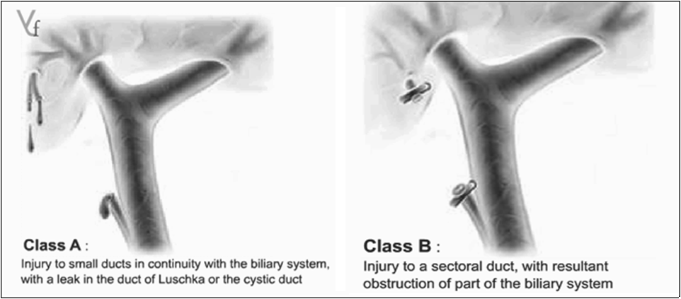
Κατάταξη κακώσεων κατά Strasberg

Slide 34
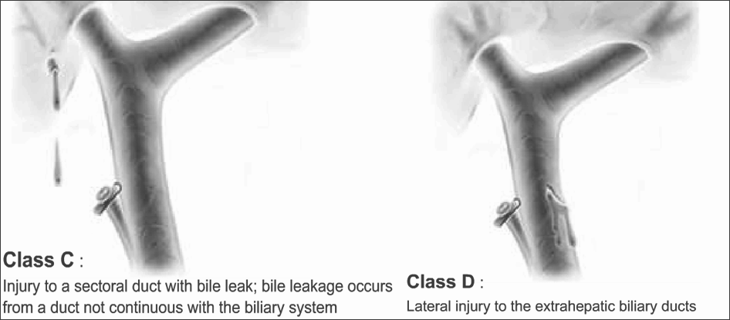
Κατάταξη κακώσεων κατά Strasberg

Slide 35
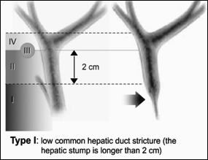
Strasberg E1 – Bismuth I

Slide 36
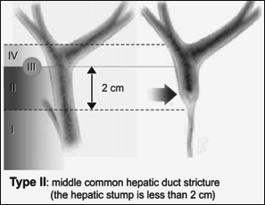
Strasberg E2 – Bismuth II

Slide 37
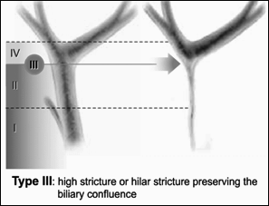
Strasberg E3 – Bismuth III

Slide 38
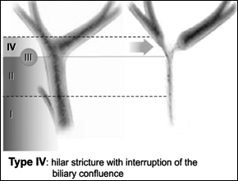
Strasberg E4 – Bismuth IV

Slide 39
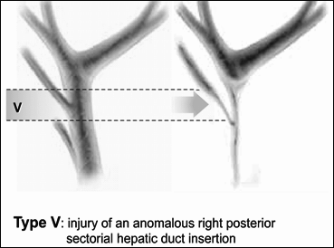
Strasberg E5 – Bismuth V

